Slide 1
広告宣伝について追及
新しい広告宣伝で中小企業の知名度アップ!!
近畿大学経済学部 村上ゼミ
チーム名： 近大イルカ
田中 和也 龍田 直幸 長谷川 涼美 光崎 怜

Slide 2
広告宣伝って、
基本的に大企業が多いよね…？
身近にある中小企業はどうなってるの？

Slide 3

中小企業を選んだ理由
近畿大学がある東大阪市は中小企業の
集積地であり身近な存在
日本の重要な存在である

Slide 4
中小企業と大企業の企業比率
中小企業が
ほとんど！
中小企業白書（２０１０年度版）より

Slide 5
企業従業員の割合
中小企業が
多い！
中小企業白書（２０１０年度版）より

Slide 6
中小企業の問題点
  資金調達
  人材不足
  技術をどのように活用するか
  知名度が低い

Slide 7
Q,企業活動のどこに注力しているか？
中小企業の経営者
３０名の方にアンケート
広告宣伝も重要視していることが分かった
（※複数回答あり）

Slide 8
文系学生へのアンケート
Q.中小企業はどんなイメージですか？
・中小企業のイメージが湧かない
・すぐ倒産しそうなので就職は控えたい
・女性が働きにくそう（産休などが取りにくい）
・自由な時間や所得が少なそう
※文系学生（年齢不問）に上記のようなアンケートを実施

Slide 9
そこで私たちが
提案する企画とは・・・
新しい
広告宣伝です！

Slide 10
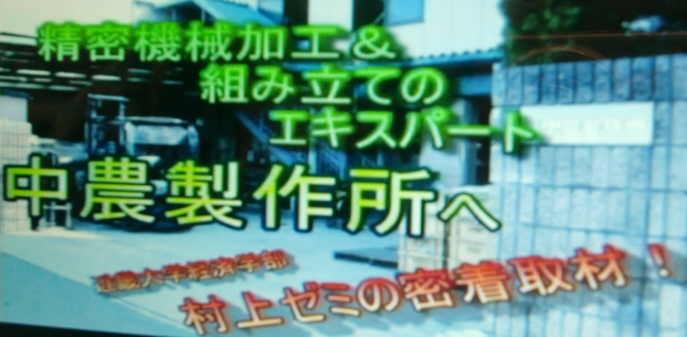
①企業×学生
企業のＨＰで映像コンテンツを流す
近大イルカが企業紹介ムービーを作る
↓
企業のＨＰに掲載

Slide 11
コンテンツ詳細
時間・・・２分程度
  企業訪問を何回もさせていただき、メールでの
  やりとりを訪問後もさせていただいています。
社長さまのご理解・ご指導のもと、見学させていただいた工場の様子などを、私たちの目線でとらえたムービーを作成しました。

Slide 12
この活動によって
学生にとって勉強になる！
企業の負担は時間だけ

Slide 13
今までは・・・
理系学生と企業との産学連携が一般的
文系学生と企業との
産学連携を浸透させることができる！
しかし！

Slide 14
②近大イルカ→近大生
文系学生と企業の連携の紹介！
近テレで発信することで
中小企業の良さを知ってもらう!

Slide 15
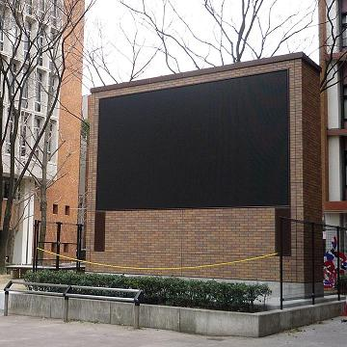
近テレって？
近テレって？

Slide 16
③近大イルカ→メディア
この活動を知ってもらうために
新聞社と東大阪市役所へ
発信を検討中です。
そうすることで全国的にこの活動が広がる

Slide 17
この活動の関係性
近大イルカ×企業
会社紹介ムービー作成
近大イルカ→近大生
在学生に向けた呼びかけ
知名度UP!!
近大イルカ→メディア
新聞社や公的機関へのアピール

Slide 18
中小企業を知ることによって
他の企業が知ると・・・
学生が知ると・・・
B to Bの関係作りを
深めていくことができる
企業の情報を得られる
モノが売れる
イメージアップ
人材を雇う余裕ができる
就職活動に生かせる
経済活動につながる！

Slide 19
中小企業の方々はこの企画に
どのように思っているのか
アンケート調査

Slide 20
Q.私達が作成した会社紹介のコンテンツを
近テレで流すことに関心はありますか？
中小企業経営者４３名の方に
アンケート
私達がやっている活動に対して多くの企業が関心を持ってくれた

Slide 21
地元東大阪にある
中農製作所さんに
協力してもらえることになりました
なかの

Slide 22

中農製作所さんを選んだ理由
講義の一環で面識があった
好意的に接してくれた
積極的な活動（例）海外からの工場見学の受け入れ

Slide 23
中農製作所さんとは？
  切削加工を中心として、
  主に自動車部品を生産
  環境への配慮や品質管理の徹底
  元気なモノ作り中小企業300社や
  関西モノ作り元気企業100社にも選ばれた！

Slide 24
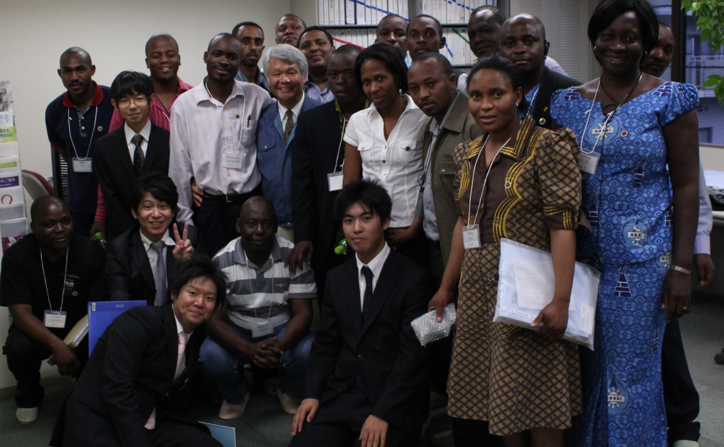
この活動をして…
めぐり会えた人たち！

Slide 25
知名度を上げる工夫
HPだけでは見てもらえない
↓
広告宣伝に興味のある
学生を対象に、中小企業との連携
学生が作成したコンテンツを集めて
コンテストを開く！
↓
より多くの人に知ってもらえる！

Slide 26
参考文献
中小企業白書(2010年度版)
http://www.chusho.meti.go.jp/pamflet/hakusyo/h22/h22/index.html
アンケート・ヒアリング調査協力者
大阪異業種プラザ会員のみなさま １３名
中小企業家同友会八尾支部の会員みなさま３０名
中農製作所のみなさま
近大イワシ 貞安信宏
文系学生アンケート 回答者のみなさま

Slide 27
ご静聴ありがとうございました。

